Slide 1
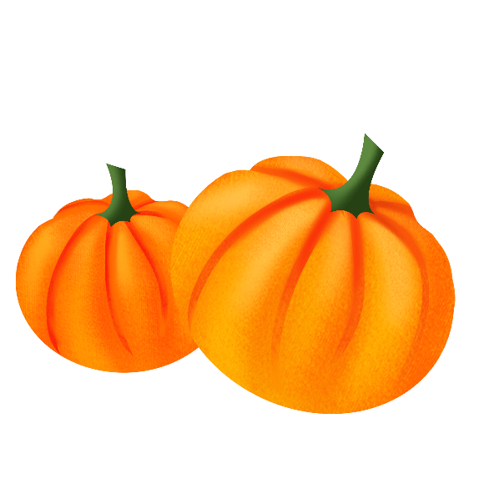
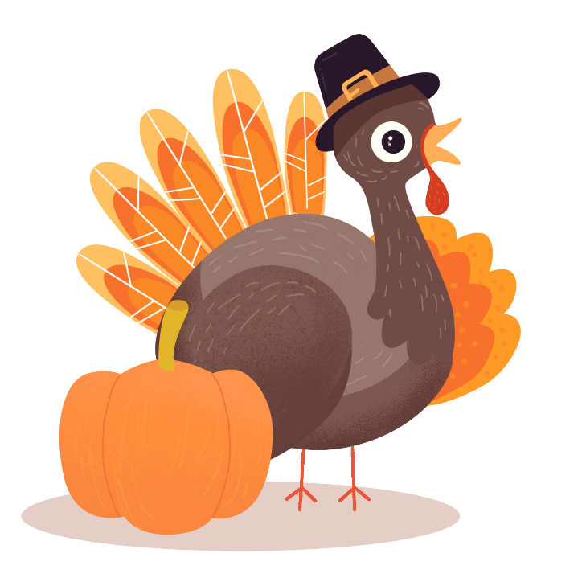
感恩节节日介绍PPT模板
THANKS-GIVING DAY
感恩节（Thanksgiving Day），西方传统节日，是美国人民独创的一个节日，也是美国人合家欢聚的节日。

Slide 2
目录
节日历史
文学记载
please enter the text you need here. thank you for using our ppt template.
please enter the text you need here. thank you for using our ppt template.
风俗习惯
社会意义
please enter the text you need here. thank you for using our ppt template.
please enter the text you need here. thank you for using our ppt template.

Slide 3
感恩节节日介绍PPT模板
01
节日历史
click here to enter text descriptions such as content introduction, data statistics, event analysis, summary and overview related to this subtitle or graph.

Slide 4
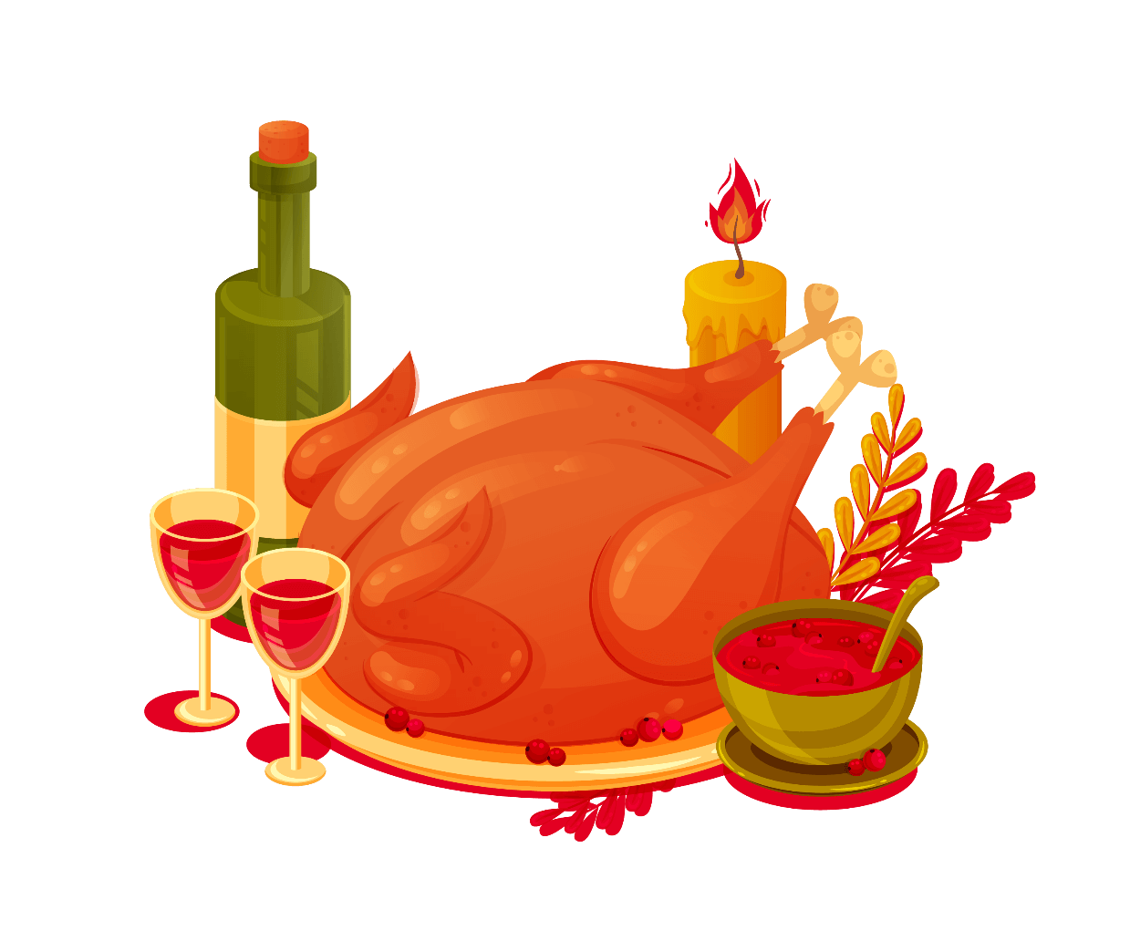
节日历史
感恩节（Thanksgiving Day），西方传统节日，是美国人民独创的一个节日，也是美国人合家欢聚的节日。 初时感恩节没有固定日期，由美国各州临时决定。直到美国独立后的1863年，林肯总统宣布感恩节为全国性节日。
1941年，美国国会正式将每年11月第四个星期四定为“感恩节”。感恩节假期一般会从星期四持续到星期天。

Slide 5
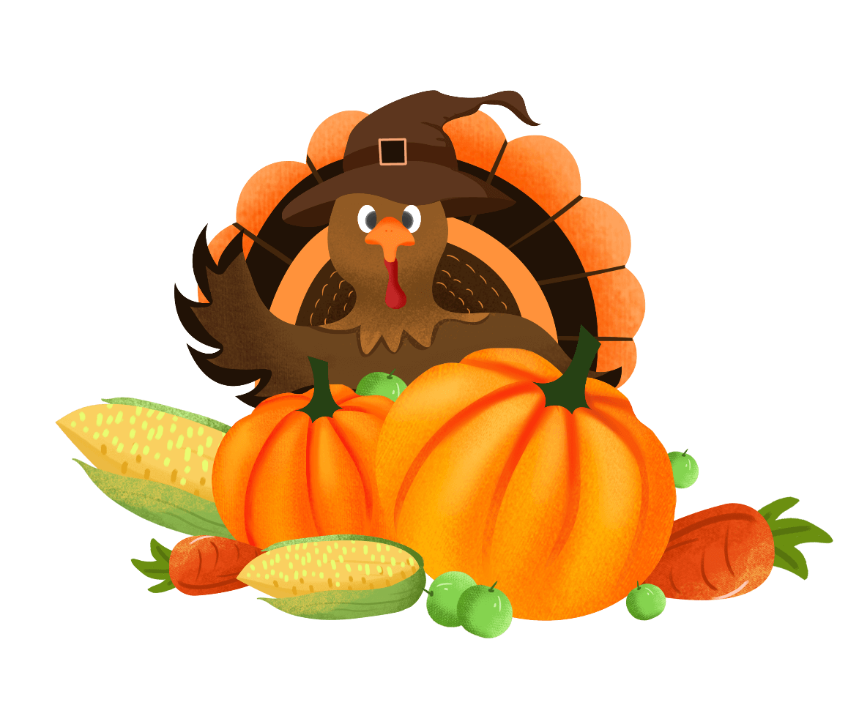
节日历史
除了美国、加拿大，世界上还有埃及、希腊等国家有自己独特的感恩节，但英国、法国等欧洲国家却与感恩节绝缘。也有学者倡议设立“中华感恩节”，以弘扬传统文化。
1879 年加拿大议会宣称11月6日是感恩节和全国性的假日。在随后的年代，感恩节的日期改变了多次，直到在1957 年1月31日，加拿大议会宣布每年十月的第二个星期一为感恩节。

Slide 6
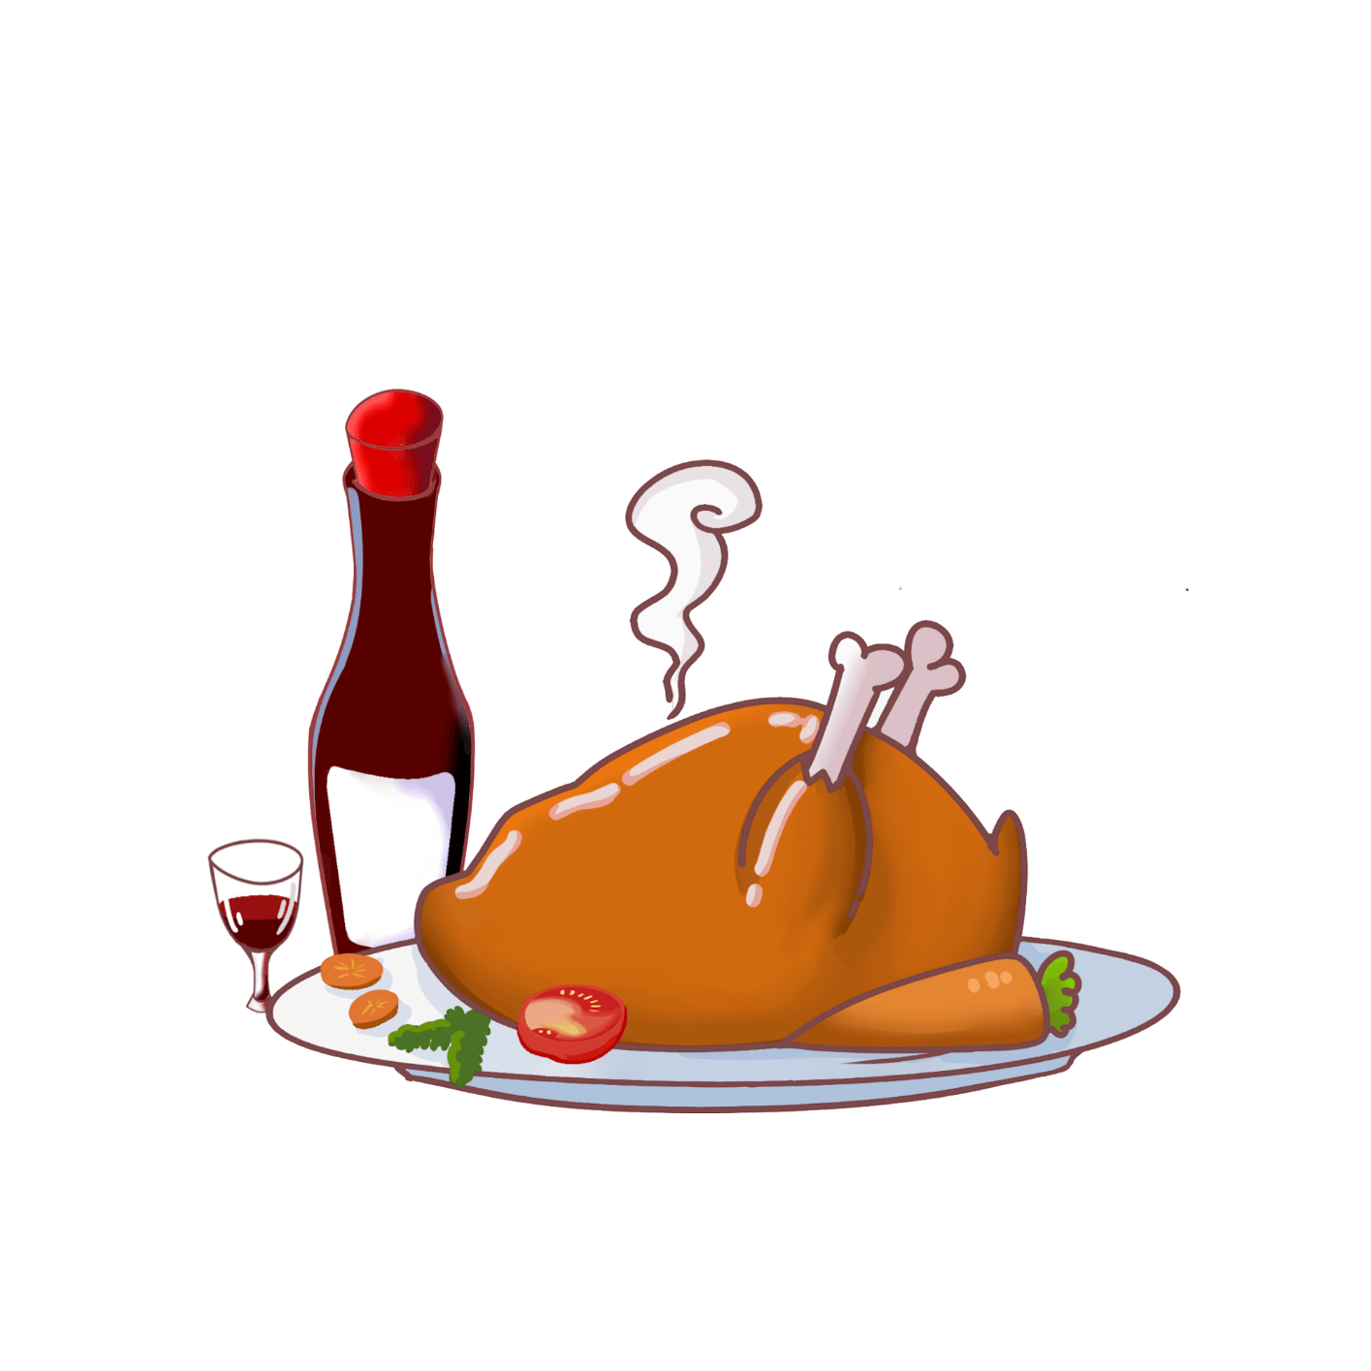
节日历史
感恩节的由来可以追溯到美国历史的发端，起源于马萨诸塞普利茅斯的早期移民。这些移民在英国本土时被称为清教徒，因为他们对英国教会的宗教改革不彻底感到不满，
以及英王及英国教会对他们的政治镇压和宗教迫害，所以这些清教徒脱离英国教会，远走荷兰，后来决定迁居到大西洋彼岸那片荒无人烟的土地上，希望能按照自己的意愿信教自由地生活。

Slide 7
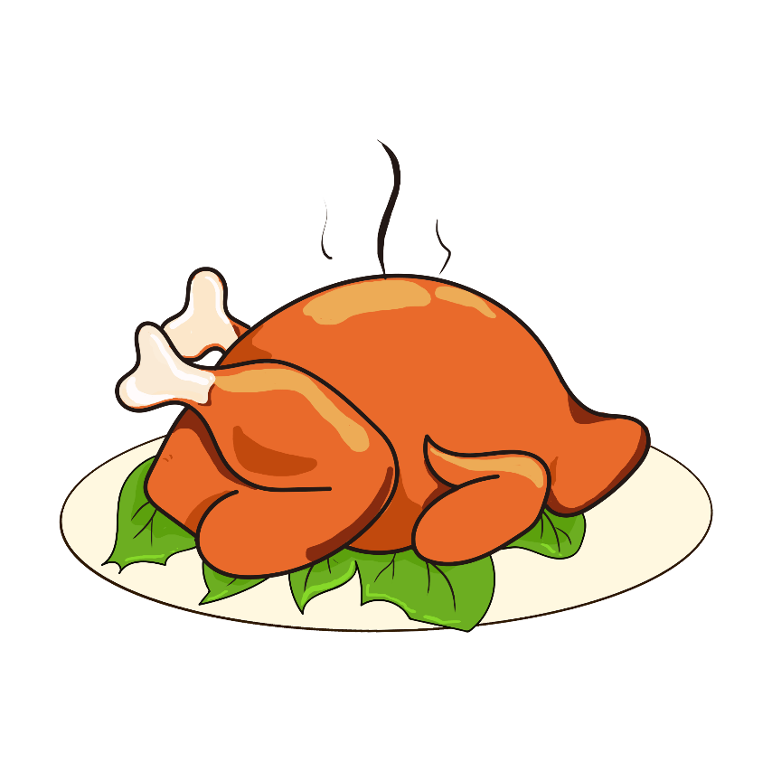
节日历史
1620年，著名的“五月花”号船满载不堪忍受英国国内宗教迫害的清教徒102人到达美洲。1620年和1621年之交的冬天，他们遇到了难民送来了生活必需品，还特地派人教他们怎样狩猎、捕鱼和种植玉米、南瓜。
在印第安人的帮助下，移民们终于获得了丰收，在欢庆丰收的日子，按照宗教传统习俗，移民规定了感谢上帝的日子，并决定为感谢印第安人的真诚帮助，邀请他们一同庆祝节日。

Slide 8
感恩节节日介绍PPT模板
02
风俗习惯
click here to enter text descriptions such as content introduction, data statistics, event analysis, summary and overview related to this subtitle or graph.

Slide 9
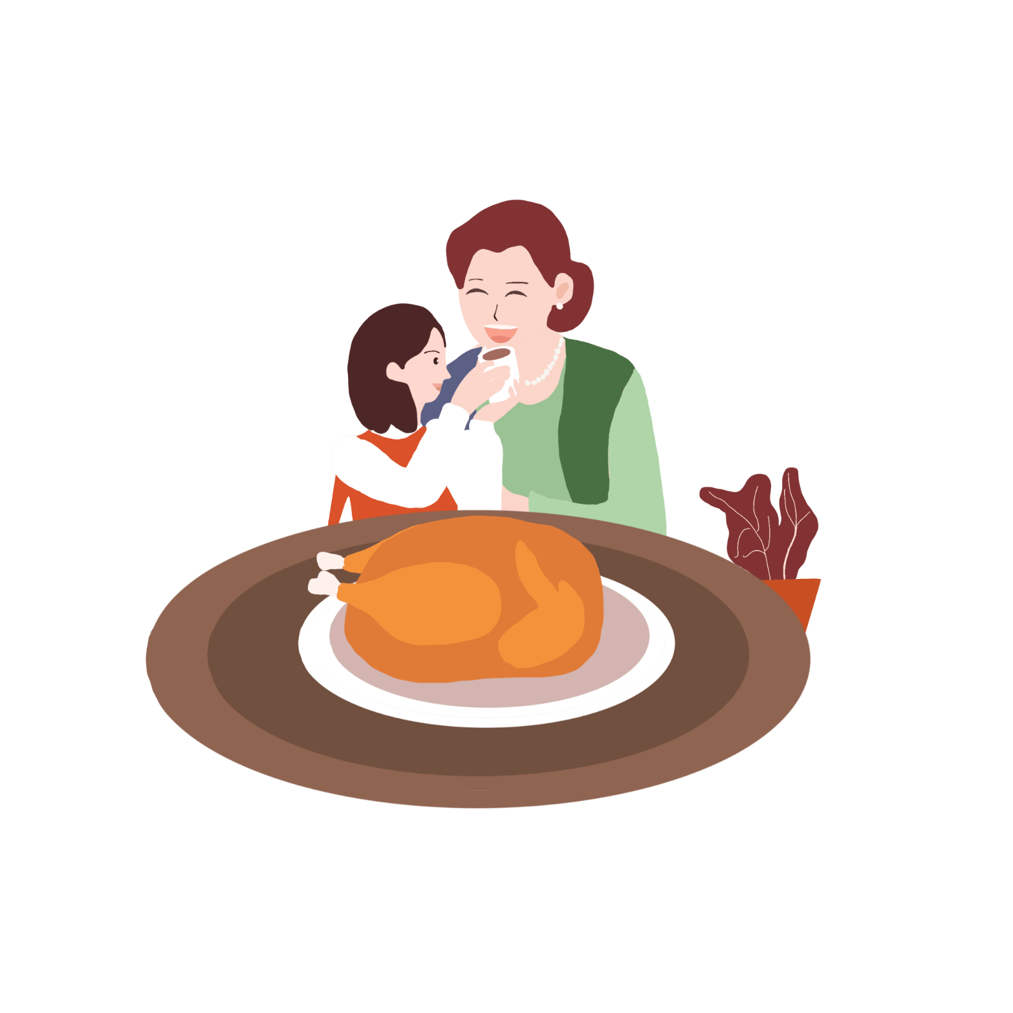
风俗习惯
1621年11月下旬的星期四，清教徒们和马萨索德带来的90名印第安人欢聚一堂，庆祝美国历史上第一个感恩节。
他们在黎明时鸣放礼炮，列队走进一间用作教堂的屋子，虔诚地向上帝表达谢意，然后点起篝火举行盛大宴会，将猎获的火鸡制成美味佳肴盛情款待印第安人。

Slide 10
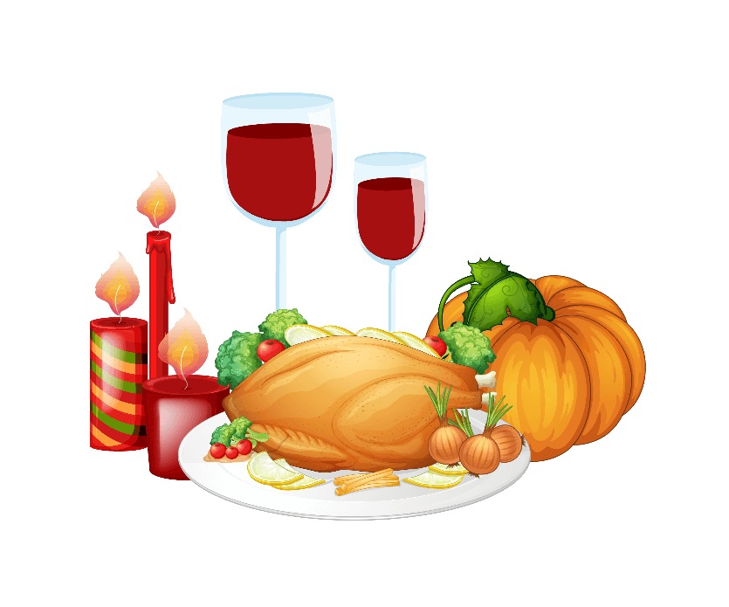
风俗习惯
加拿大感恩节的庆祝活动是在十月的第二个星期一。与美国人缅怀清教徒先辈定居新大陆的传统不同，加拿大人主要感谢上天给予的成功的收获。
加拿大的感恩节早于美国的感恩节，一个简单的事实是，加拿大的收获季节相对于美国早一些，因为加拿大更靠近北部。加拿大的感恩节通常被认为受三个传统习惯的影响。

Slide 11
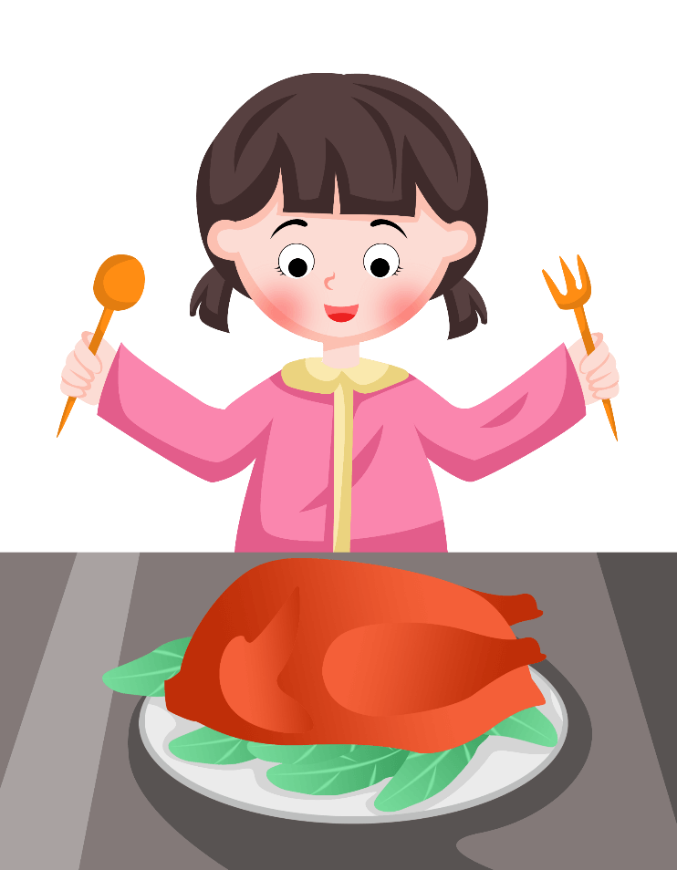
风俗习惯
其一是来自欧洲传统的影响。从大约2000年以前最早的一次收获开始，人们就已经庆祝丰收，感谢富饶的大自然给予他们的恩施和好运。当欧洲人来到加拿大后，也将这一传统带入加拿大，并对后来加拿大
感恩节的传统产生影响。
其二是英国探险家庆祝生存的影响。在清教徒登陆美国马萨诸塞的40年之前，加拿大就举行了第一个正式的感恩节。在1578年，一位英国探险家命名马丁·法贝瑟（Martin Frobisher）试图发现一个连接东方的通
道，不过他没有成功。

Slide 12
感恩节节日介绍PPT模板
03
文学记载
click here to enter text descriptions such as content introduction, data statistics, event analysis, summary and overview related to this subtitle or graph.

Slide 13
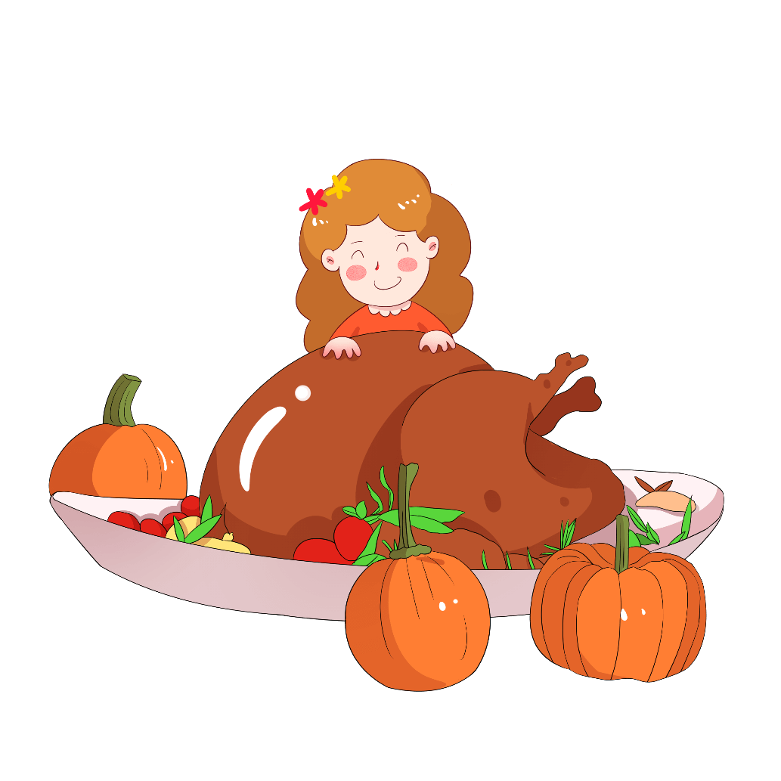
文学记载
其三的影响来自于后来的美国。
1621年的秋天，远涉重洋来到美洲新大陆的英国移民，为
了感谢上帝赐予的丰收，举行了3天的狂欢活动。
从此，这一习俗就沿续下来，并逐渐风行各地。

Slide 14
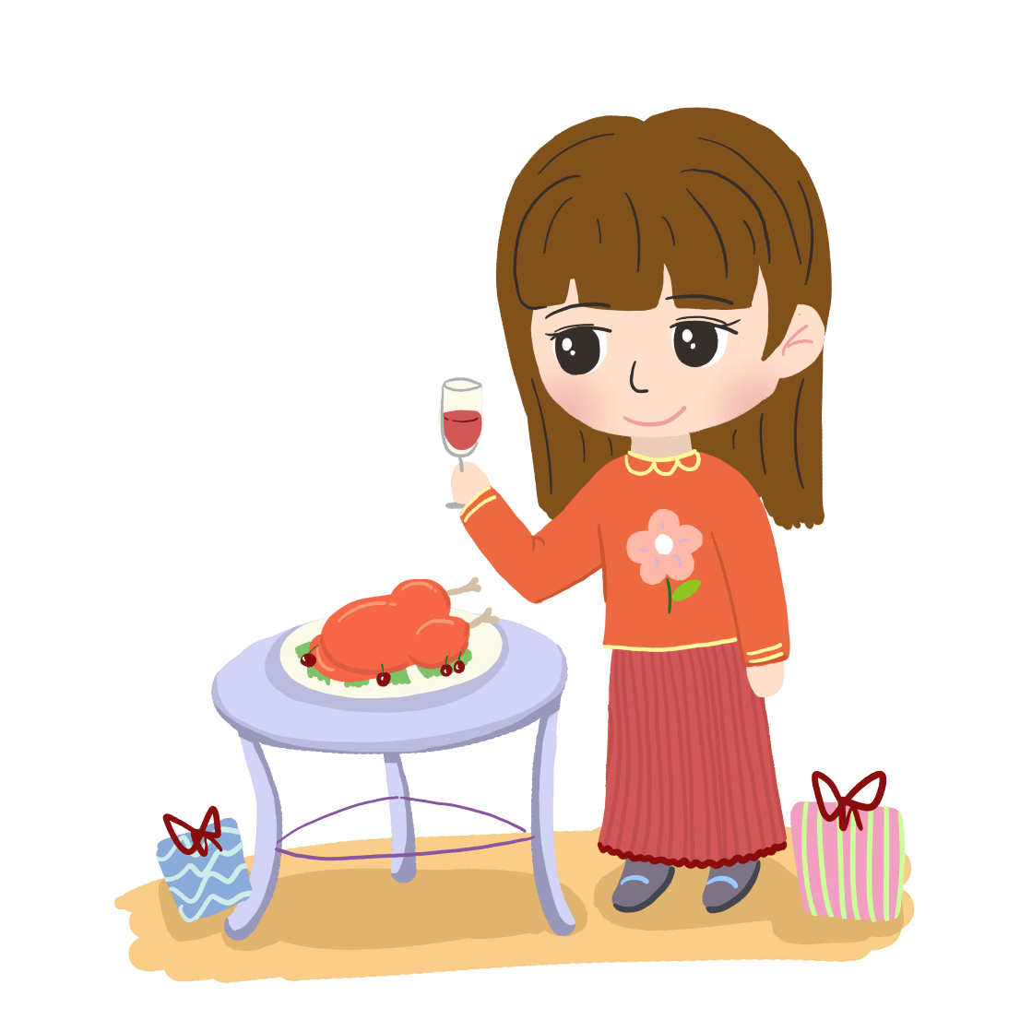
文学记载
感
恩
初时，美国感恩节没有固定日期，由各州临时决定。直到美国独立后的1863年，林肯总统宣布感恩节为全国性节日。1941年，美国国会正式将每年11月第四个星期四定为“感恩节”。感恩节假期一般会从星期四持续到星期天。
初时，美国感恩节没有固定日期，由各州临时决定。直到美国独立后的1863年，林肯总统宣布感恩节为全国性节日。1941年，美国国会正式将每年11月第四个星期四定为“感恩节”。感恩节假期一般会从星期四持续到星期天。

Slide 15
文学记载
在风俗习惯上，美国和加感恩节庆祝活动感恩节庆祝活动拿大基本一致，食俗有：吃烤火鸡、南瓜饼、红莓苔子果酱、甜山芋、玉蜀黍。
玩蔓越桔竞赛
玉米游戏
南瓜赛跑
举行化装游行
戏剧表演或体育比赛
豁免火鸡、黑色星期五

Slide 16
感恩节节日介绍PPT模板
04
社会意义
click here to enter text descriptions such as content introduction, data statistics, event analysis, summary and overview related to this subtitle or graph.

Slide 17
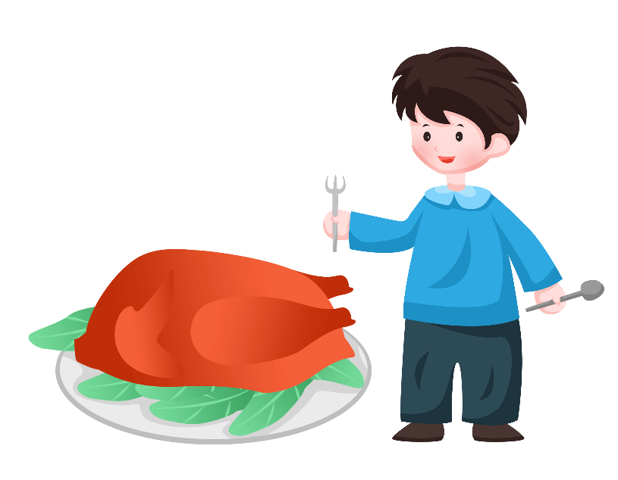
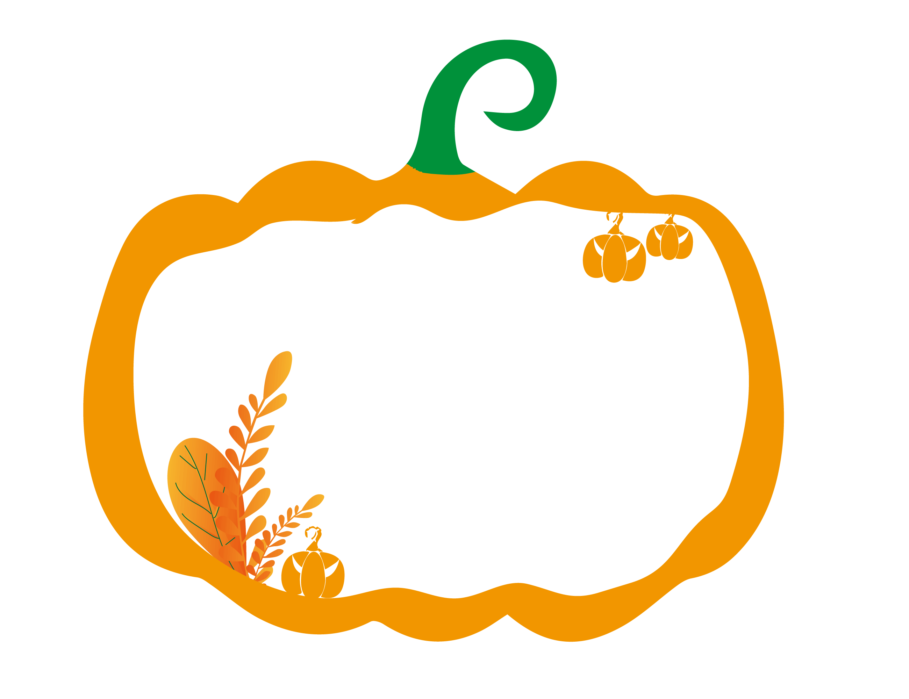
社会意义
美国和加拿大的感恩节之间有许多相似性，譬如装满花果谷物象征丰饶的山羊角（cornucopia）和南瓜饼（pumpkin pie）。
加拿大感恩大餐的餐桌上的食物通常也与地域和时间的变化而不同，有些是鹿肉和水鸟，有些是野鸭野鹅，但目前主要是火鸡和火腿。

Slide 18
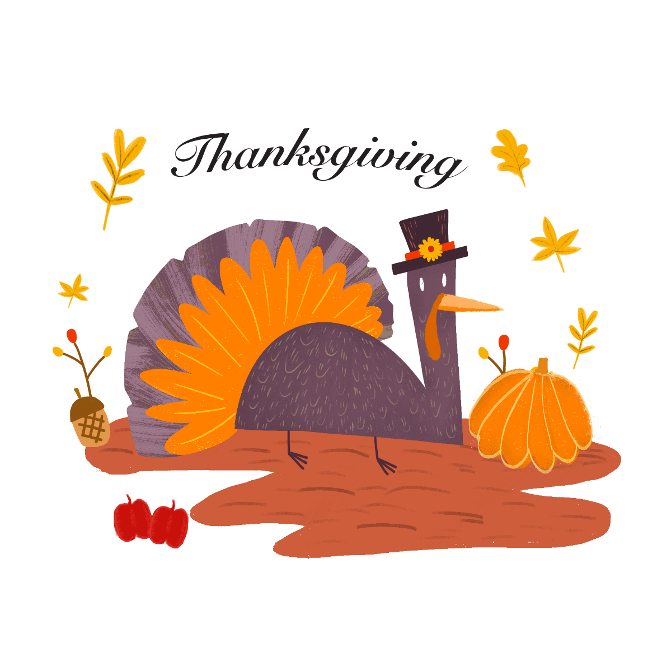
社会意义
然后整只烤出，鸡皮烤成深棕色，由男主人用刀切成薄片分给大家。然后由各人自己浇上卤汁，洒上盐，味道十分鲜美。
美国感恩节的食品富有传统特色。火鸡是感恩节的传统主菜，通常是把火鸡肚子里塞上各种调料和拌好的食品，
此外，感恩节的传统食品还有甜山芋、玉蜀黍、南瓜饼、红莓苔子果酱、自己烘烤的面包及各种蔬菜和水果等。

Slide 19
社会意义
比赛开始，五个人就迅速把玉米粒剥在一个碗里，谁先剥完谁得奖，然后由没有参加比赛的人围在碗旁边猜里面有多少玉米粒，猜得数量最接近的奖给一大包玉米花。
还有一种玉米游戏也很古老。先把感恩节南瓜感恩节南瓜五个玉米藏在屋里，由大家分头去找，找到玉米的五个人参加比赛，其他人在一旁观看。

Slide 20
感恩节节日介绍PPT模板
谢谢观看
THANKS-GIVING DAY

